Slide 1
Прикоснись к природе всем сердцем
Презентация системы работы в ДОУ по формированию экологической культуры у дошкольников
МБДОУ г. Иркутска детский сад № 63

Slide 2
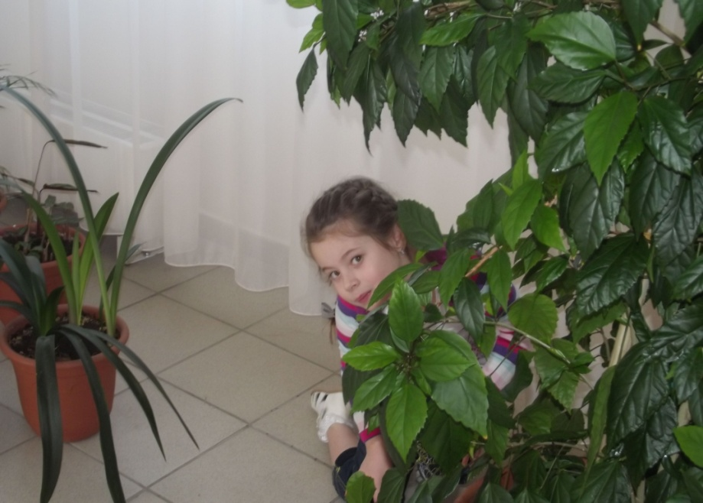
« Человек стал человеком, когда услышал шепот листьев и песню кузнечика, журчание весеннего ручья и звон серебряных колокольчиков в бездонном летнем небе, шорох снежинок и завывание вьюги за окном, ласковый плеск волны и торжественную тишину ночи, – услышал, и, затаив дыхание, слушает сотни и тысячи лет чудесную музыку жизни». В. А. Сухомлинский.

Slide 3
Сложная экологическая обстановка в мире
- Техногенные катастрофы, их тяжелые последствия;
- Сбой в эко-системе, климатические изменения;
- засоренность среды обитания;
- загрязняются и становятся безжизненными водоёмы;
- теряют плодородие почвы;
- обедняются флора и фауна

Slide 4
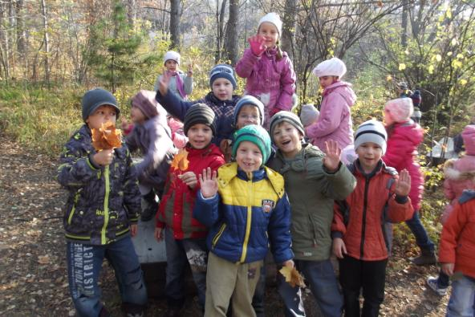
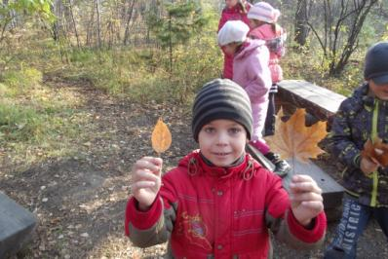
Экологическая культура
Экологическая культура ныне живущих людей и последующих поколений могут вывести планету и человечество из того катастрофического состояния, в котором они прибывают сейчас.

Slide 5
Дошкольный возраст
- около 70 % отношения ко всему окружающему на психологическом уровне формируется в дошкольном детстве
оставшееся 30 % - в течение последующей жизни
- Элементарные экологические знания, полученные в младшем возрасте, помогут в дальнейшем формировании экологического мировоззрения, на следующей ступени – школьного образования.

Slide 6
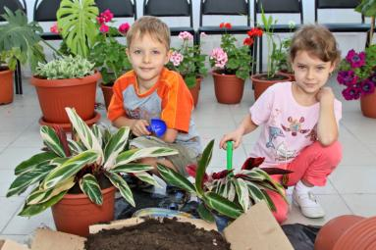
Экологическое воспитание (ФГОС ДО)
- Это непрерывный процесс развития детей, направленный на формирование у них экологической культуры, которая выражается в наличии:
устойчивых знаний о природе и существующих в ней взаимосвязей;
бережного отношения к природе;
экологически ценных установок, поведенческих умений;
эмоциональной отзывчивости к живой природе;
положительных эстетических ощущений от любования природой;
умений познавать особенности
окружающего мира.

Slide 7
Основная цель экологического воспитания
– создание условий для формирования у ребёнка основ экологического сознания, экологической культуры, реализации новых представлений об универсальности и самоценности природы.
Задачи:
- формировать осознанное понимание взаимосвязей всего живого и неживого в природе; умения и навыки по уходу за растениями и животными,
- воспитывать чувственно-эмоциональные реакции детей на окружающую среду, заботливое отношение к природе путем целенаправленного общения их с окружающей средой
- воспитывать эстетические и патриотические чувства;

Slide 8
Основные принципы создания системы экологического воспитания
1.Создание единого образовательного пространства
2. Интеграция образовательных областей и различных видов детской деятельности:
3. Триединство участников образовательных отношений: педагоги – дети – родители.

Slide 9
Единая система экологического воспитания в ДОУ
Создание РППС в ДОУ и на улице
Самообразовательная работа
Просмотр открытых занятий, обмен опытом
Образовательная деятельность
Работа с педагогами
Экологизация РППС
Работа с детьми
Обучающие семинары, консультации
Экологическое воспитание детей
Трудовая деятельность в природе
Участие в экологических акциях
Совместные выставки поделок
Развлечения, досуги, игры экологического содержания
Родительские собрания
Экскурсии, экологические акции
Работа с родителями
Анкетирование, опросы
Дни открытых дверей
Труд в природе (огород, клумбы)

Slide 10
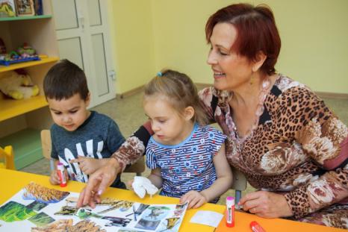
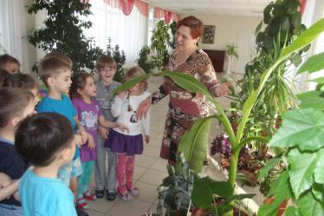
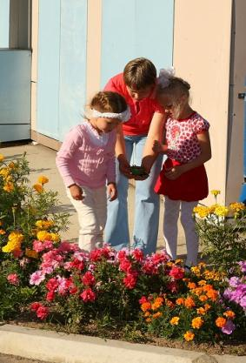
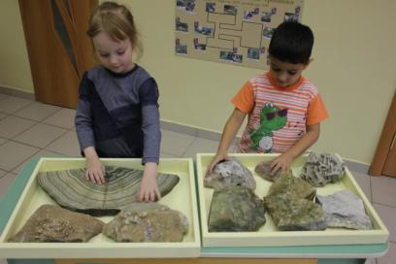
Система работы по типу «Эколог»
Предполагает обязательное наличие в
дошкольном учреждении педагога-эколога:
является координатором всей работы в области
экологического образования в ДОУ
регулярно проводит занятия с детьми, беседы,
игры
ухаживает за растениями, животными, огородом
воспитатель
создает в группе РППС
вовлекает детей в различные
экологически-ориентированные
виды деятельности

Slide 11
Модель воспитания экологической культуры дошкольника
ЭКОЛОГИЗАЦИЯ РППС
Трудовая деятельность в уголках природы, экологических зонах, на участках, уход за растениями
ЭКОЛОГИЧЕСКОЕ ОБРАЗОВАНИЕ ДОШКОЛЬНИКОВ
В помещении
Наблюдение за живой и неживой природой, , ведение журнала наблюдений экскурсии, формирование представлений о сезонных изменениях, работа с календарем природы, ознакомление детей с влиянием человека на окружающий мир
На территории ДОУ
Музыкальный физкультурный залы
Коридоры холлы
Клумбы, цветники, газоны
Группы
Взаимосвязь всех педагогов (специалистов): экологические досуги, музыкальные и спортивные, праздники, конструирование из природного материала
Библиотека
ЭКОЛОГИЗАЦИЯ ВИДОВ ДЕЯТЕЛЬНОСТИ ДЕТЕЙ
Деревья кустарники
Экспериментальный уголок
Уголки природы
Экологическая тропа
Оформление материала экологического просвещения; привлечение родителей к акциям и экологическим проектам
ЭКОЛОГИЧЕСКОЕ ПРОСВЕЩЕНИЕ РОДИТЕЛЕЙ
Огород
Календарь природы
Комнатные растения
Природные особенности
Ландшафт территории,
Организация совместных мероприятий, экскурсий, экологических акций, смотров, выставок, участие в конкурсах экологической тематики
СОЦИАЛЬНОЕ ПАРТНЕРСТВО С ДРУГИМИ УЧРЕЖДЕНИЯМИ
Аптека на подоконнике
Огород на окне

Slide 12
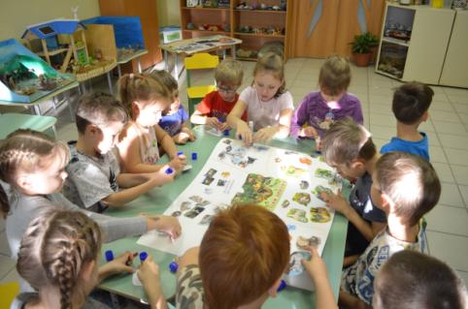
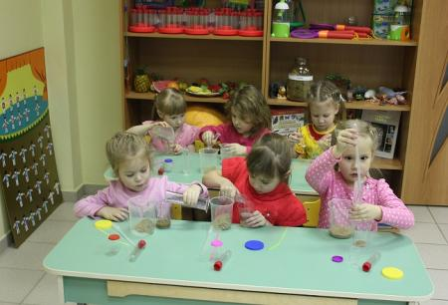
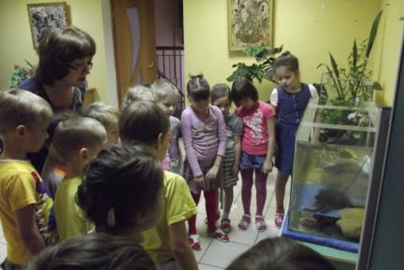
Экологическое образование дошкольников
Реализуется через различные виды деятельности:
образовательная деятельность (занятия)
наблюдения;
опыты; экспериментирование
исследования;
игры;
труд;
художественно-эстетическая практика; музыкальная; изобразительная
знакомство с природоведческой литературой: детской худ. литературой природоведческого содержания, детские экологические журналы, энциклопедии и т.д.
занятия физкультурой и спортом.

Slide 13
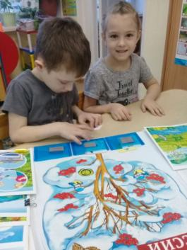
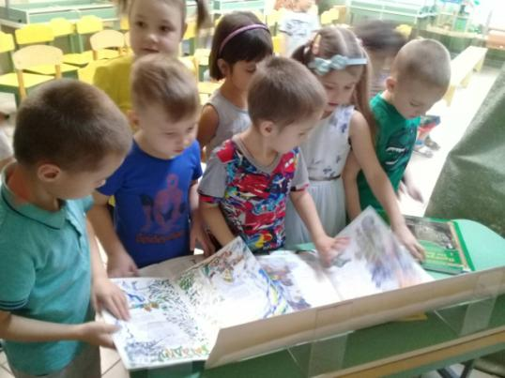
Экологическое образование дошкольников
Формы осуществления экологического воспитания:
коллективные;
групповые;
индивидуальные
Осуществление экологического образования
в двух направлениях:
на обучающих занятиях;
в повседневной жизни,
в режимных моментах

Slide 14
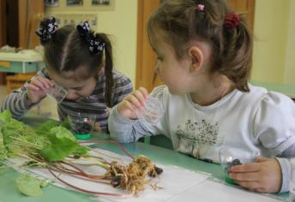
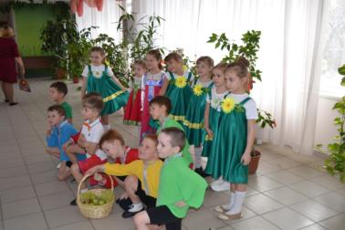
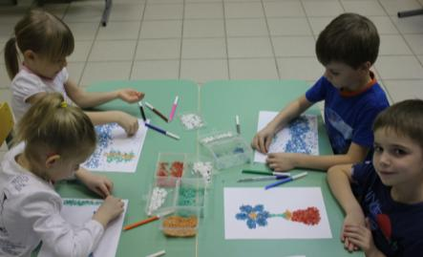
Экологизация видов деятельности дошкольников
Интеграция различных образовательных
областей и видов деятельности
2. Создание единого образовательного пространства
выбранное экологическое направление берут за основу своего планирования все воспитатели и специалисты ДОУ
идеи экoлoгичeскoгo oбpазoвания проходят через разные образовательные области и виды детской деятельности, музыкальные экологические праздники, досуги, развлечения, спортивные праздники и соревнования, различные экологические акции

Slide 15
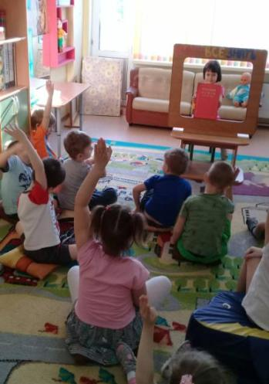
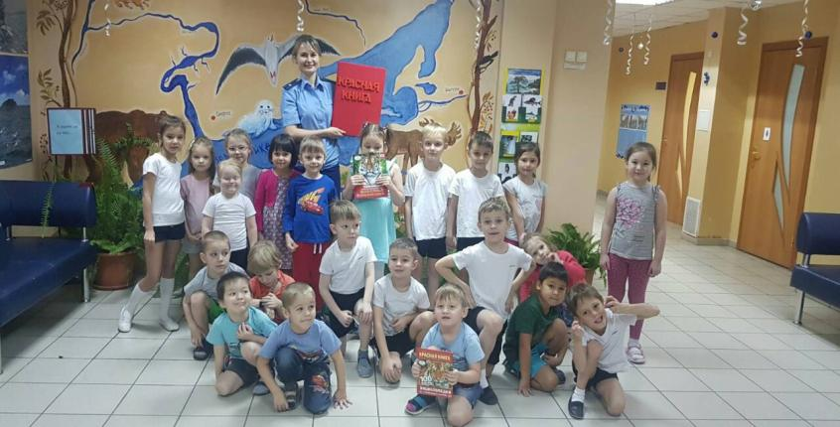
Экологизация видов деятельности дошкольников
Проектная деятельность
Интеграция разнообразных видов деятельности, направленных на познание окружающего мира
Осуществление дошкольниками практической целенаправленной деятельности Формирование личного жизненного опыта по взаимодействию с природными объектами.

Slide 16
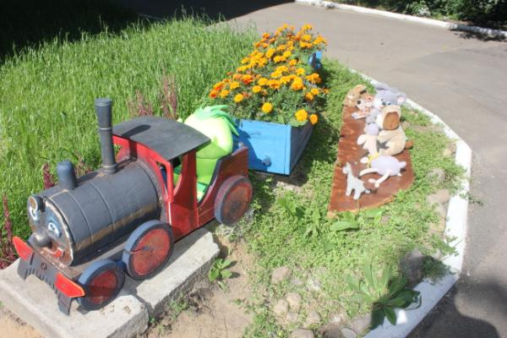
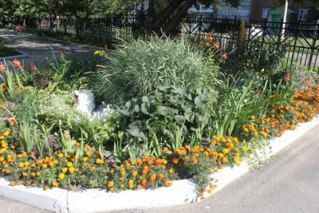
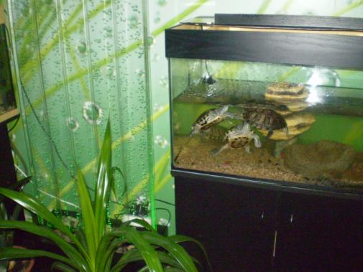
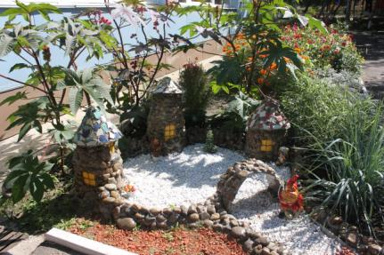
Экологизация РППС Экологический комплекс
Внесение в пространственную среду элементов,
способствующих формированию экологических представлений
дошкольника и воспитанию экологической культуры
- Экологический кабинет
- Музей (мини-музей)
- Коридоры, холлы, музыкальный и физкультурный залы
- Живой уголок
- Территория ДОУ (ландшафтные и природные особенности)
- Развивающие экологические центры в группах
(уголки природы, экспериментальные центры, мини-лаборатории)
- Огород (по сезонам: на улице или на окне зимой)
- Выставочный уголок (для оформления выставок рисунков,
поделок, фотовернисажей)
- Бассейн

Slide 17
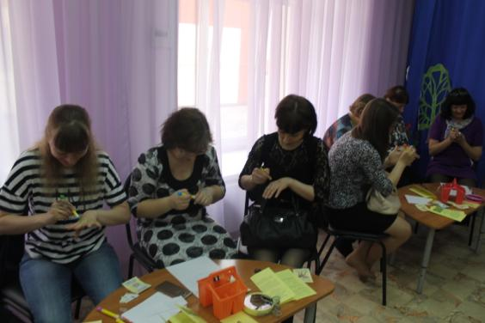
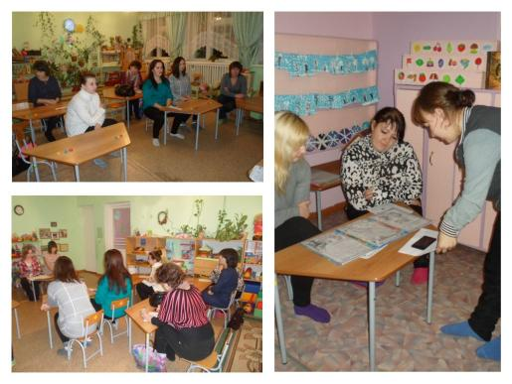
Экологическое просвещение родителей
Формы взаимодействия с семьями воспитанников:
совместные проекты
конкурсы;
семейные встречи;
выставки детских работ;
методические бюллетени;
консультации;
праздники
экологические акции

Slide 18
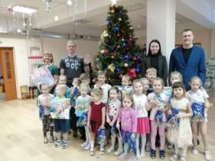
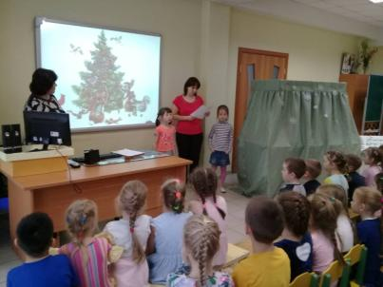
Взаимодействие с социальными партнерами
Наши социальные партнеры:
ИОДБ Библиотека имени Марка Сергеева
Экскурсионное агенство «Нерпенок» г. Иркутск
Юридическая компания «Финэксперт»
Дворец творчества детей и молодежи г. Ангарск
Благотворительный фонд «Подари планете жизнь»
Группа компаний «Сибирский стандарт»
Западно-байкальская межрайонная
природоохранная прокуратура

Slide 19
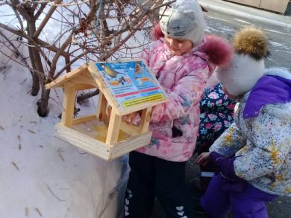
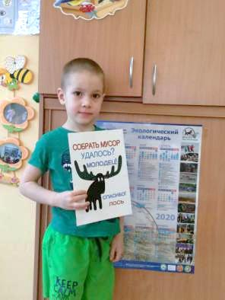
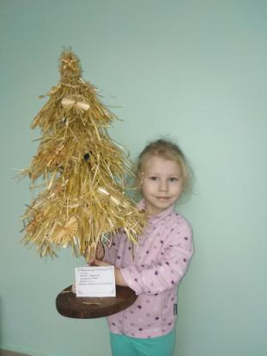
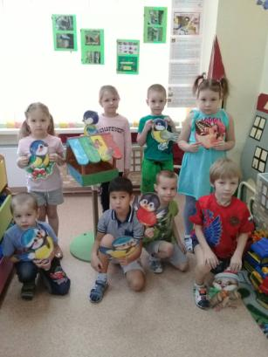
Взаимодействие с социальными партнерами
Экологические акции:
«Покормите птиц зимой»
«Скажи мусору нет»
«Берегите воду»
Экологическое движение
«Земля наш общий дом»
«Берегите елочку»
Конкурс «ЭКО-елка»

Slide 20
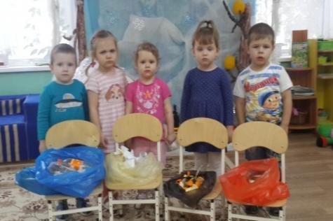
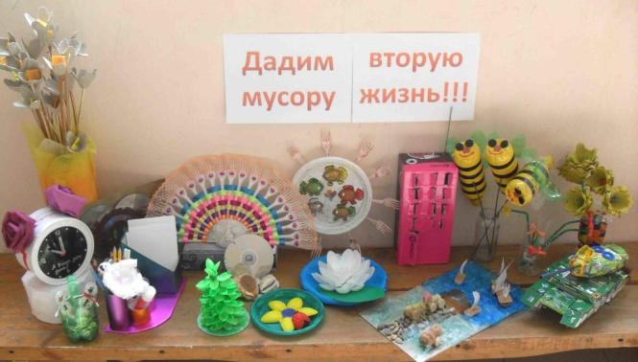
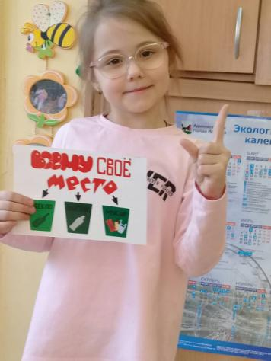

Slide 21
Модель воспитания экологической культуры дошкольника
ЭКОЛОГИЗАЦИЯ РППС
Трудовая деятельность в уголках природы, экологических зонах, на участках, уход за растениями
ЭКОЛОГИЧЕСКОЕ ОБРАЗОВАНИЕ ДОШКОЛЬНИКОВ
В помещении
Наблюдение за живой и неживой природой, , ведение журнала наблюдений экскурсии, формирование представлений о сезонных изменениях, работа с календарем природы, ознакомление детей с влиянием человека на окружающий мир
На территории ДОУ
Музыкальный физкультурный залы
Коридоры холлы
Клумбы, цветники, газоны
Группы
Взаимосвязь всех педагогов (специалистов): экологические досуги, музыкальные и спортивные, праздники, конструирование из природного материала
Библиотека
ЭКОЛОГИЗАЦИЯ ВИДОВ ДЕЯТЕЛЬНОСТИ ДЕТЕЙ
Деревья кустарники
Экспериментальный уголок
Уголки природы
Экологическая тропа
Оформление материала экологического просвещения; привлечение родителей к акциям и экологическим проектам
ЭКОЛОГИЧЕСКОЕ ПРОСВЕЩЕНИЕ РОДИТЕЛЕЙ
Огород
Календарь природы
Комнатные растения
Природные особенности
Ландшафт территории,
Организация совместных мероприятий, экскурсий, экологических акций, смотров, выставок, участие в конкурсах экологической тематики
СОЦИАЛЬНОЕ ПАРТНЕРСТВО С ДРУГИМИ УЧРЕЖДЕНИЯМИ
Аптека на подоконнике
Огород на окне

Slide 22
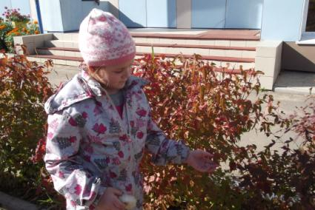
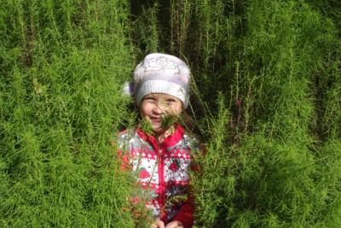
Всё хорошее в детях из детства!
Как истоки добра пробудить?
Прикоснуться к природе всем сердцем:
Удивиться, узнать, полюбить!
Мы хотим, чтоб земля расцветала.
И росли как цветы, малыши.
Чтоб для них экология стала
Не наукой, а частью души!

Slide 23
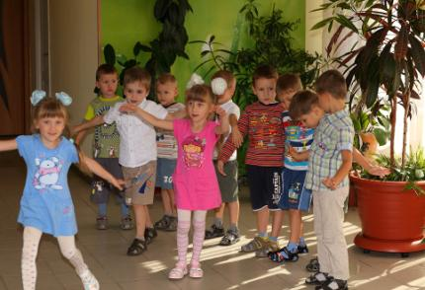
Мы рады сотрудничеству!

Slide 24
Экологический синквейн
1. Первая строка – тема синквейна, или заголовок, понятие заключает в себе одно слово (обычно существительное или местоимение), которое обозначает объект или предмет, о котором пойдет речь.
2. Вторая строка – два слова (чаще всего прилагательные или причастия), они дают описание признаков и свойств выбранного в синквейне предмета или объекта. 3. Третья строка – образована тремя глаголами или деепричастиями, описывающими характерные действия объекта.
4. Четвертая строка - фраза их четырёх слов, несущая определенный смысл, выражающая личное отношение автора синквейна к описываемому предмету или объекту.
5. Пятая строка – одно слово – резюме, вывод, характеризующее суть предмета или объекта.

